Slide 1
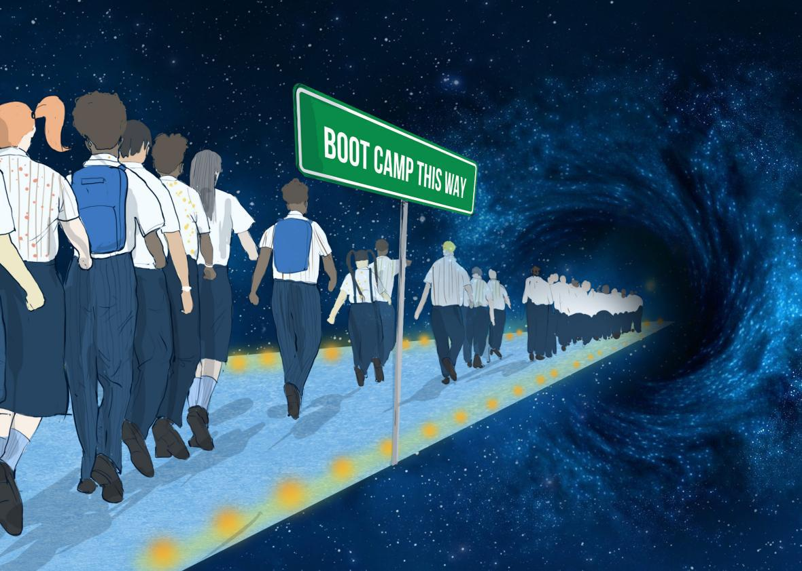
IT부트캠프 리뷰 전문 웹사이트 BootMoA
2조(SDC) 박윤수, 황예빈, , 강성구, 박소영

Slide 2


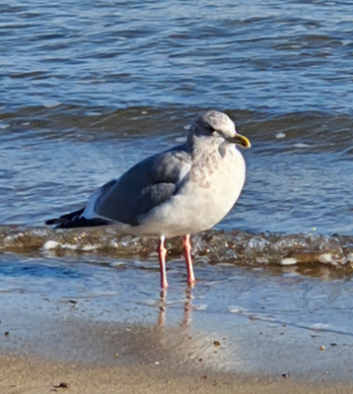


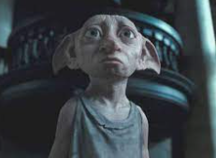
SDC 팀 소개 및 역할분담 개요
박윤수
황예빈
강성구
박소영
관심분야: DB, 웹 프로그래밍
좌우명: 하고 싶은 거 다하기
부트캠프 등록/조회/검색
부트캠프 수정/삭제 기능구현
관심분야: 백엔드, ,AI
좌우명: 코딩은 자해다,,,
리뷰작성/조회 기능구현
메인 및 리뷰화면 구현
웹페이지 UI 제작
관심분야:백엔드, DB
좌우명: 새가 되고싶다.
로그인/비밀번호 찾기 구현
DB테이블 설계 구현
리뷰정보 수정 기능 구현
관심분야: 머신러닝 딥러닝
좌우명: 행복하게 재밌게 살자
회원가입/조회/수정 기능 구현
- 아이디/닉네임 중복, 제약조건

Slide 3
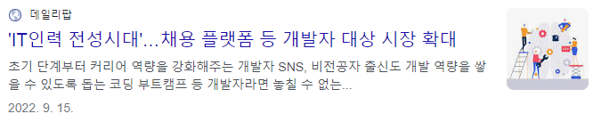

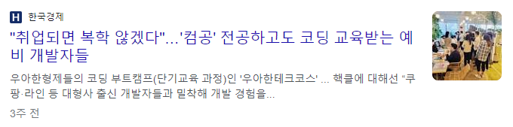
기획 배경
프로젝트 주제 선정 배경

Slide 4


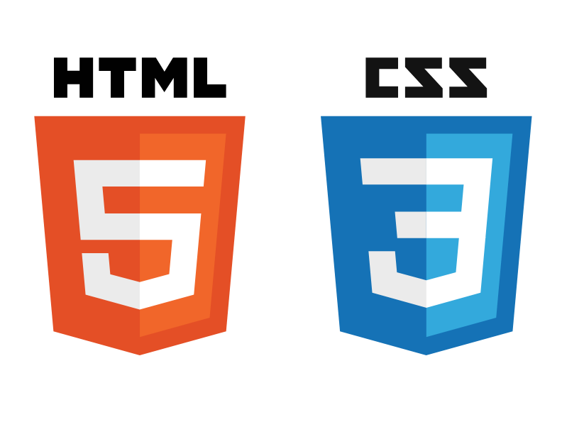




프로젝트 Overview
프로젝트 주제 선정 동기
프로젝트 목적
급성장 중인 IT교육 시장에서 수요자와 공급자 간의
정보불균형을 해소하여 IT교육 전반의 질 향상을 추구함
급증하는
부트캠프 대비,
정보 획득경로는
제한적임
개발기간: 2023.01.03 – 2023.01.11 (약 8일)
부트캠프를
탐색 시, 솔직한
리뷰 정보를 찾기
어려웠음
향후에도 AI,
빅데이터, 클라우드 등 IT관련 교육
프로그램은 확장될 것으로 전망됨
프로그래밍언어
DB관련
우리와 직접적인 연관성이 있는
분야가 뭘까?
IT부트캠프 리뷰 전문 웹사이트
제작을 통해 정보 격차를 줄여보자
UI설계 사이트: Whimsical
진행방식: 온라인
벤치마킹 사이트:
슈퍼 루키 (https://www.superookie.com/)
잡 플래닛 (https://www.jobplanet.co.kr/job)

Slide 5
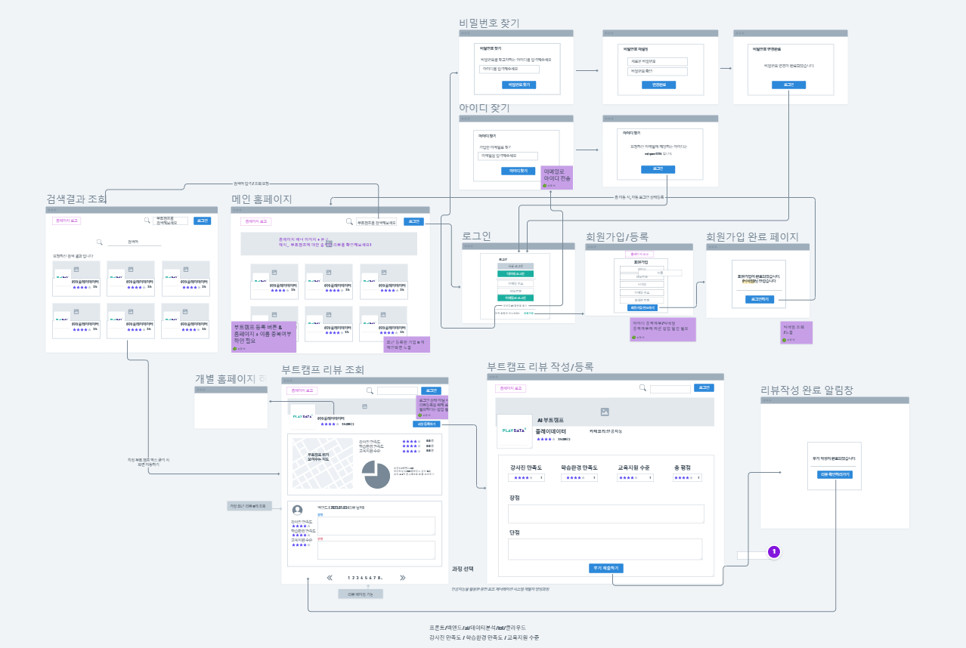
웹사이트 설계과정
1.UI 설계

Slide 6
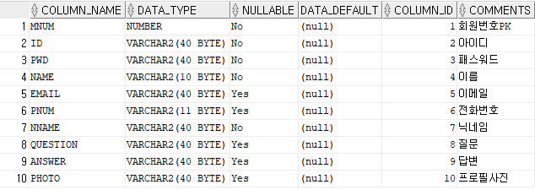
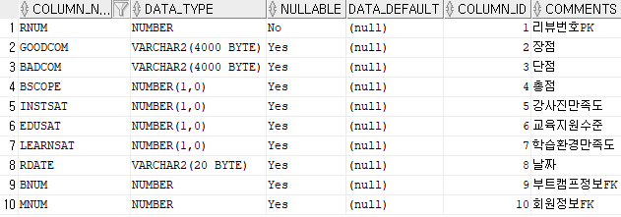
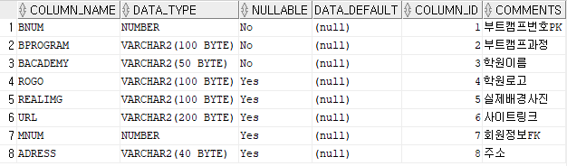
웹사이트 설계과정
2. DB 테이블 생성
MEMBERS
REVIEWS
ㅋ
BOOTCAMPS

Slide 7
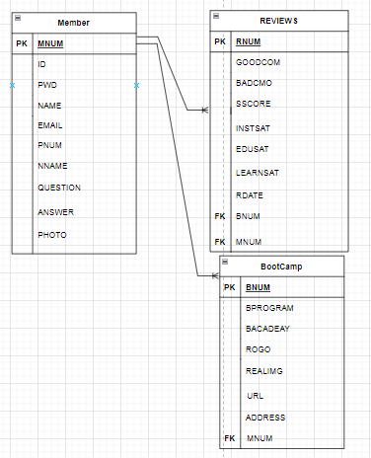
웹사이트 설계과정
2. DB 테이블 생성

Slide 8
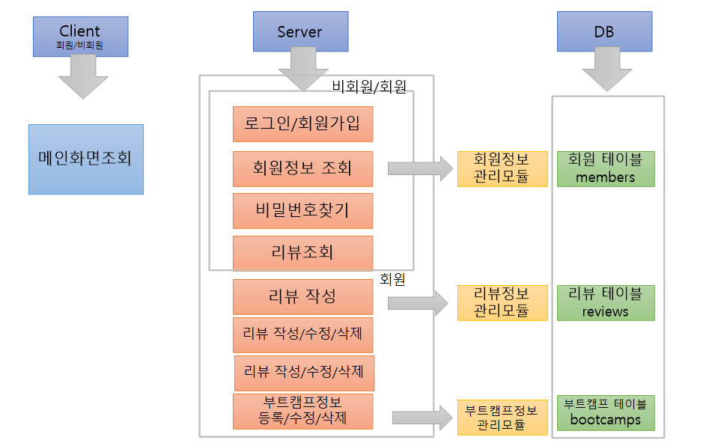
웹사이트 제작과정
3.사이트 구조
검색/

Slide 9
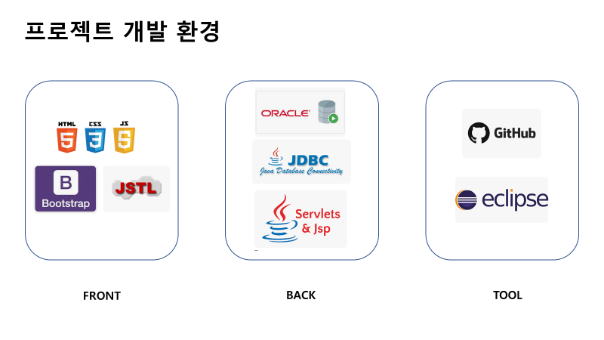

Slide 10
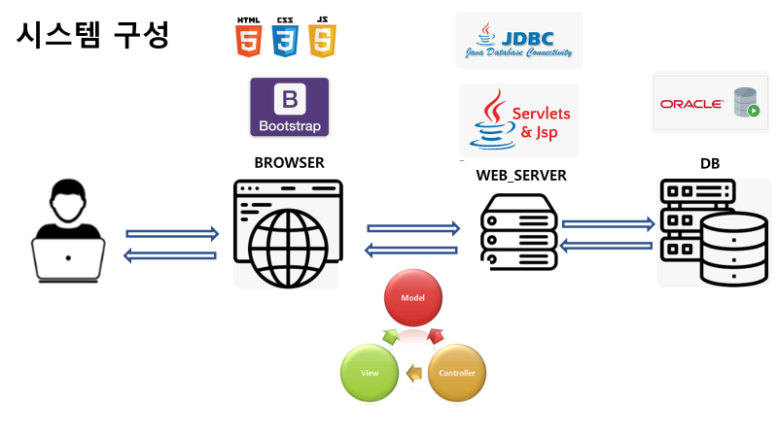

Slide 11
